Slide 1
Муниципальное общеобразовательное казённое учреждение средняя общеобразовательная школа п. Безбожник Мурашинского района Кировской области
Из опыта работы
МОКУ СОШ п. Безбожник
по участию в проекте 500+
2021г

Slide 2
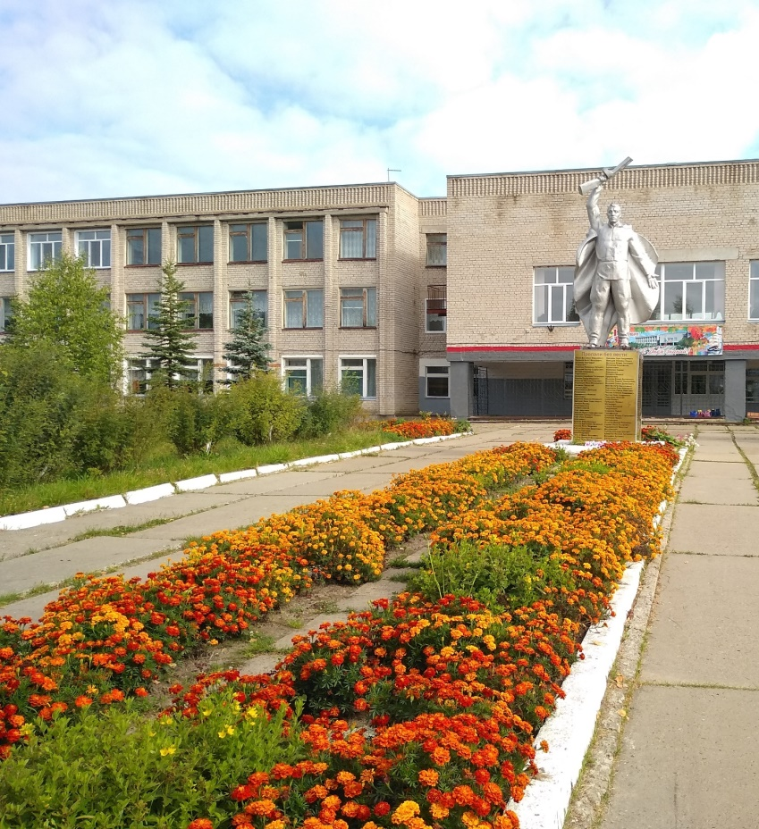
Школа в цифрах
180 обучающихся;
11 классов – комплектов;
16 педагогических работников;
Средний возраст - 49 лет;
9 педагогов (56,3%) имеют категории;
6 педагогов имеют ведомственные награды;
22 предметных кабинета.

Slide 3
РИСКИ:
Низкий уровень оснащения школы;
Недостаточная предметная и методическая компетентность педагогических работников.

Slide 4
Одной из основных задач, стоящих перед современной школой, является повышение роли чтения в качестве средства самообразования и самовоспитания, поэтому педагоги должны уметь эффективно ориентироваться в информационном пространстве, используя для этого и учреждения социума.
Цель: повышение уровня информационно-коммуникационой компетентности педагогов школы.

Slide 5
Задачи:
Познакомиться со структурой модельной библиотеки поселка Безбожник после её обновления в 2020 году.
Изучить возможности модельной библиотеки для расширения информационно-образовательного пространства обучающихся и педагогов школы.
Использовать полученную информацию на практике в образовательном процессе.

Slide 6
Первая и вторая задачи были реализованы в рамках Методических дней.
Перед учителями выступила сотрудник библиотеки и рассказала о том, что модельная библиотека – это образцовая библиотека, расположенная в благоустроенном помещении, располагающая хорошо укомплектованным, многоотраслевым фондом, оснащенная современным компьютерным оборудованием, использующая в своей работе новейшие информационные технологии.

Slide 7
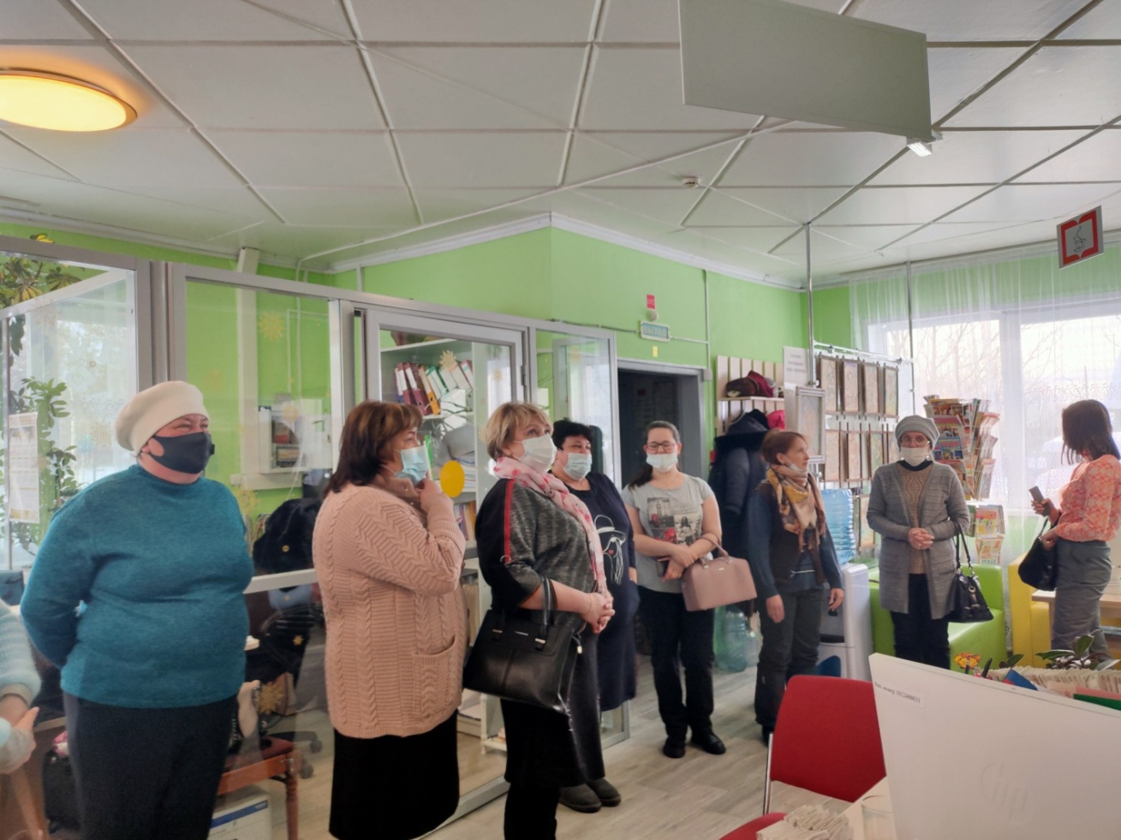
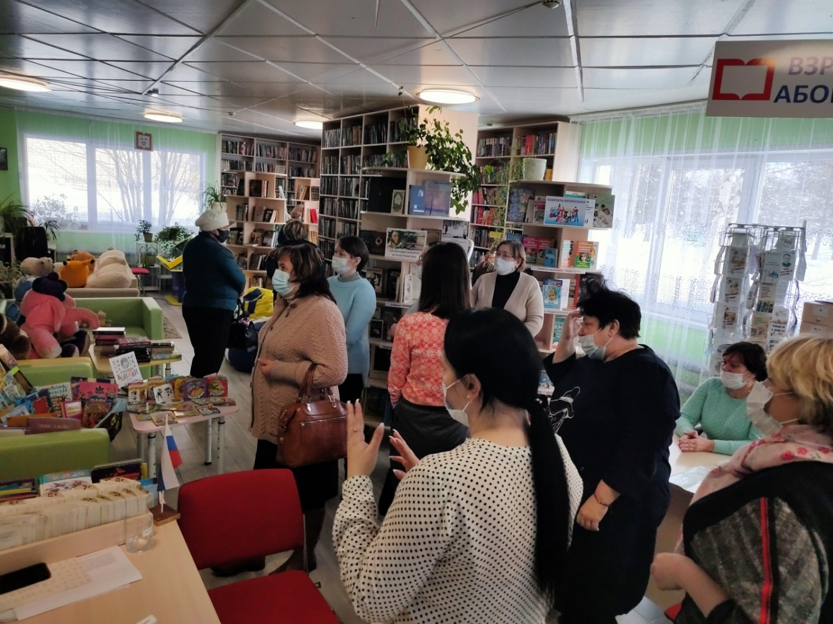
С педагогами была проведена экскурсия, рамках которой они оценили на практике возможности новой библиотеки.

Slide 8
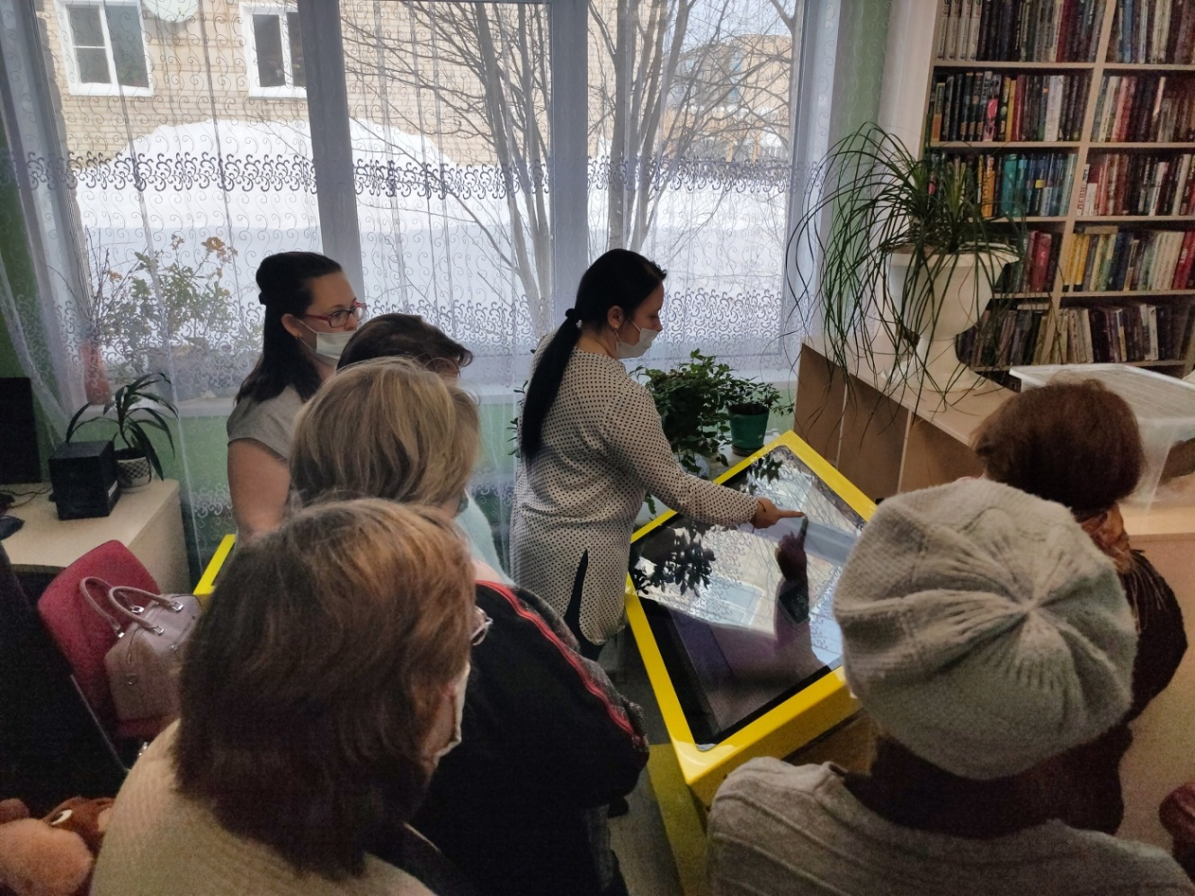
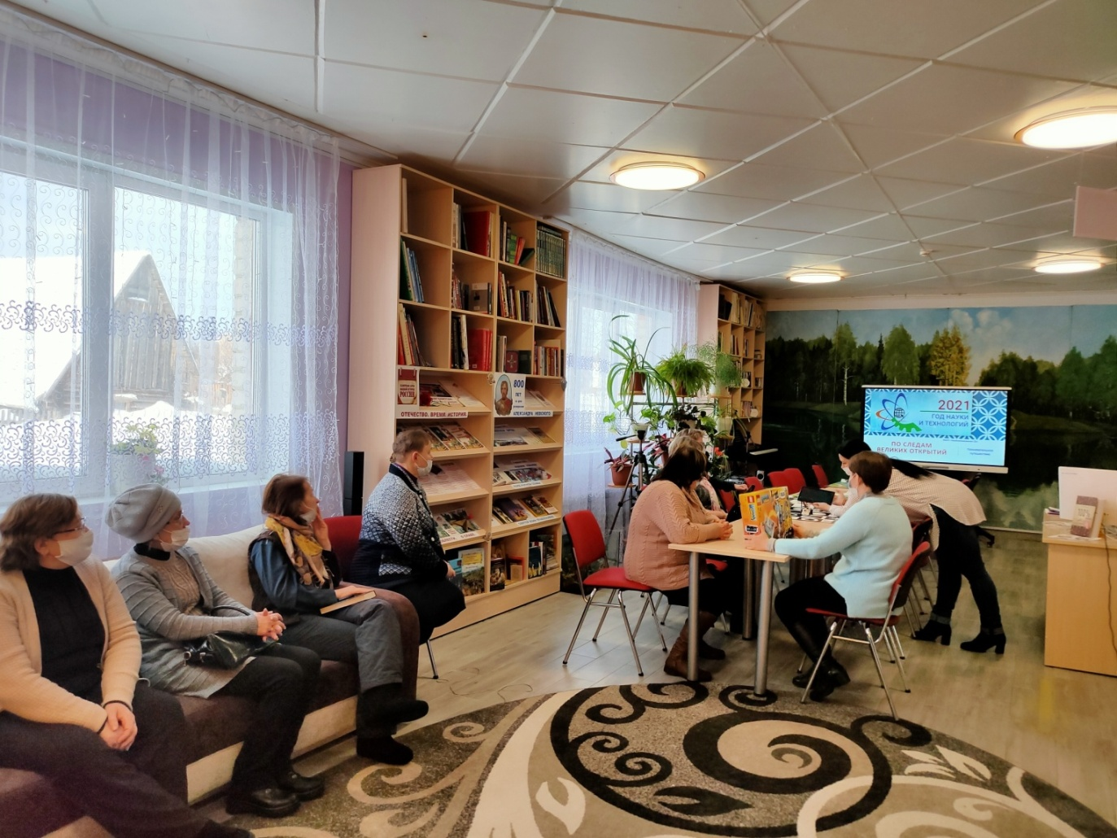

Slide 9
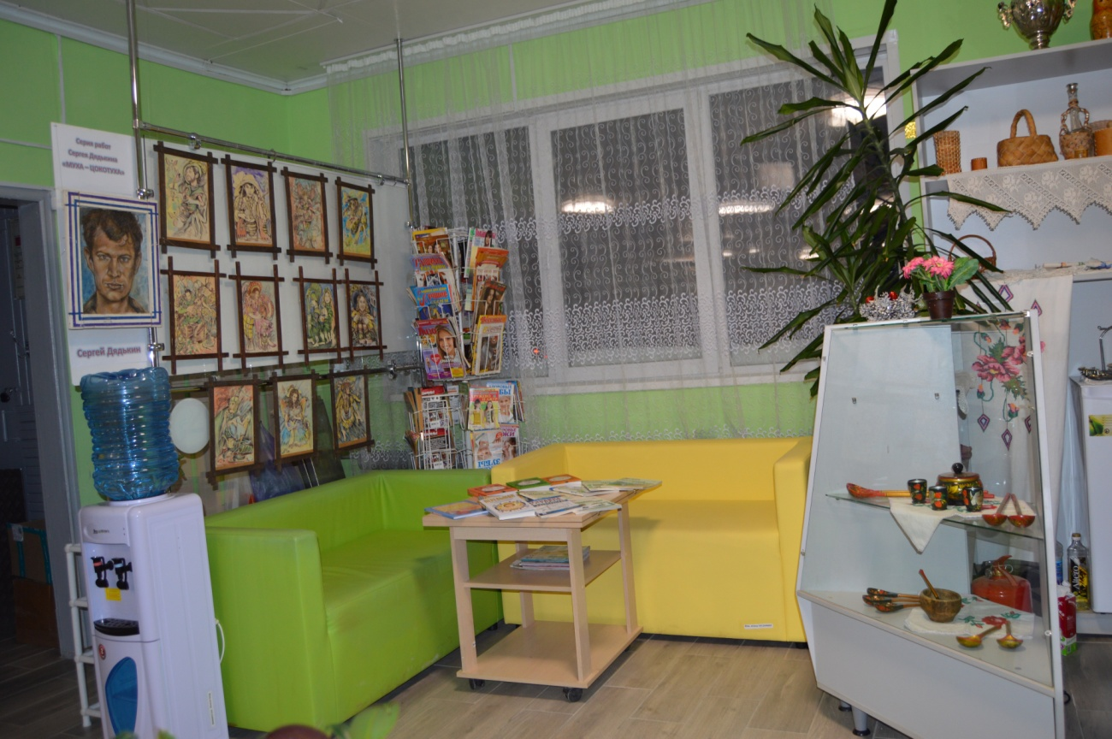
Структура библиотеки: кофе – зона и территория выставок

Slide 10
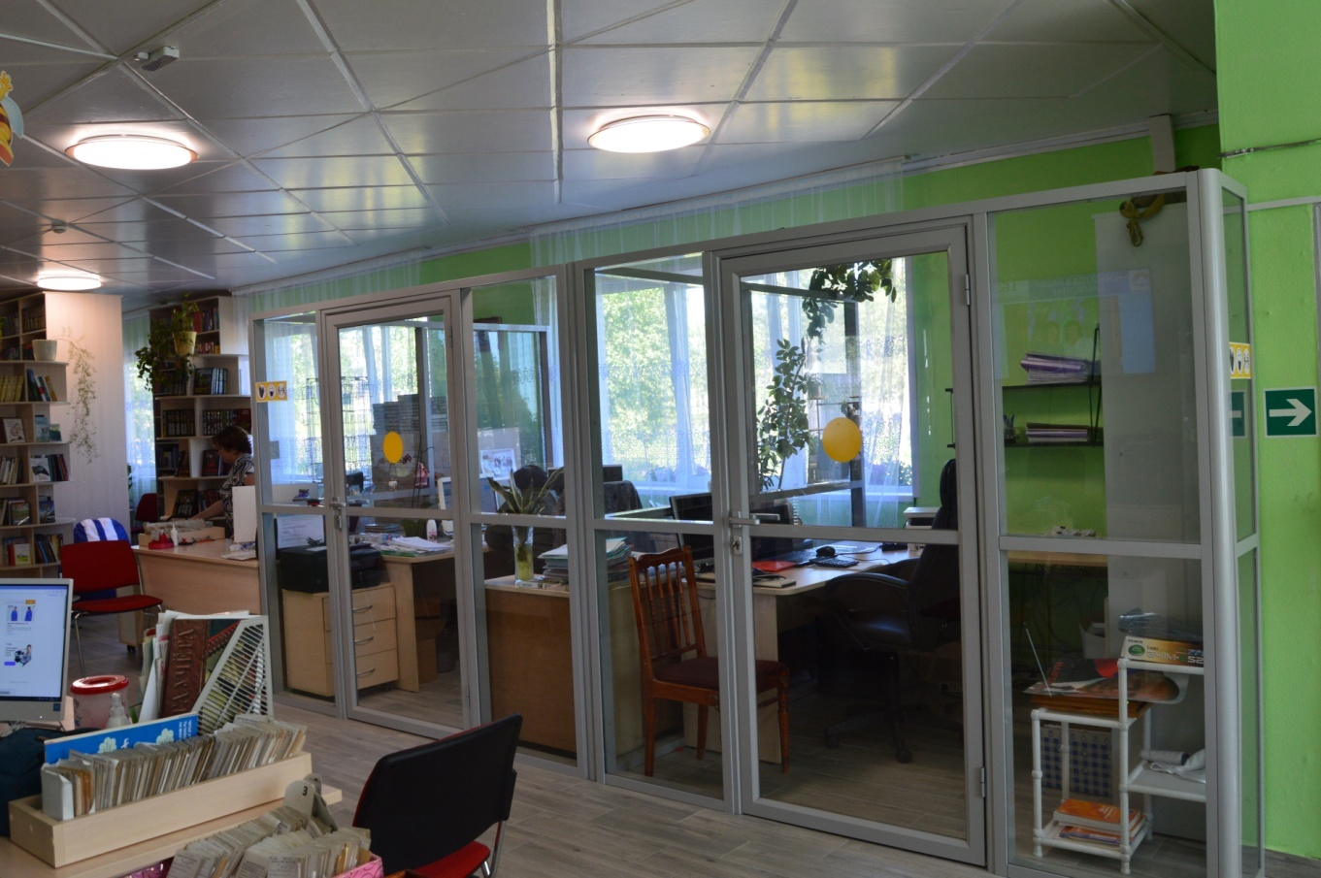
Структура библиотеки: информационный центр

Slide 11
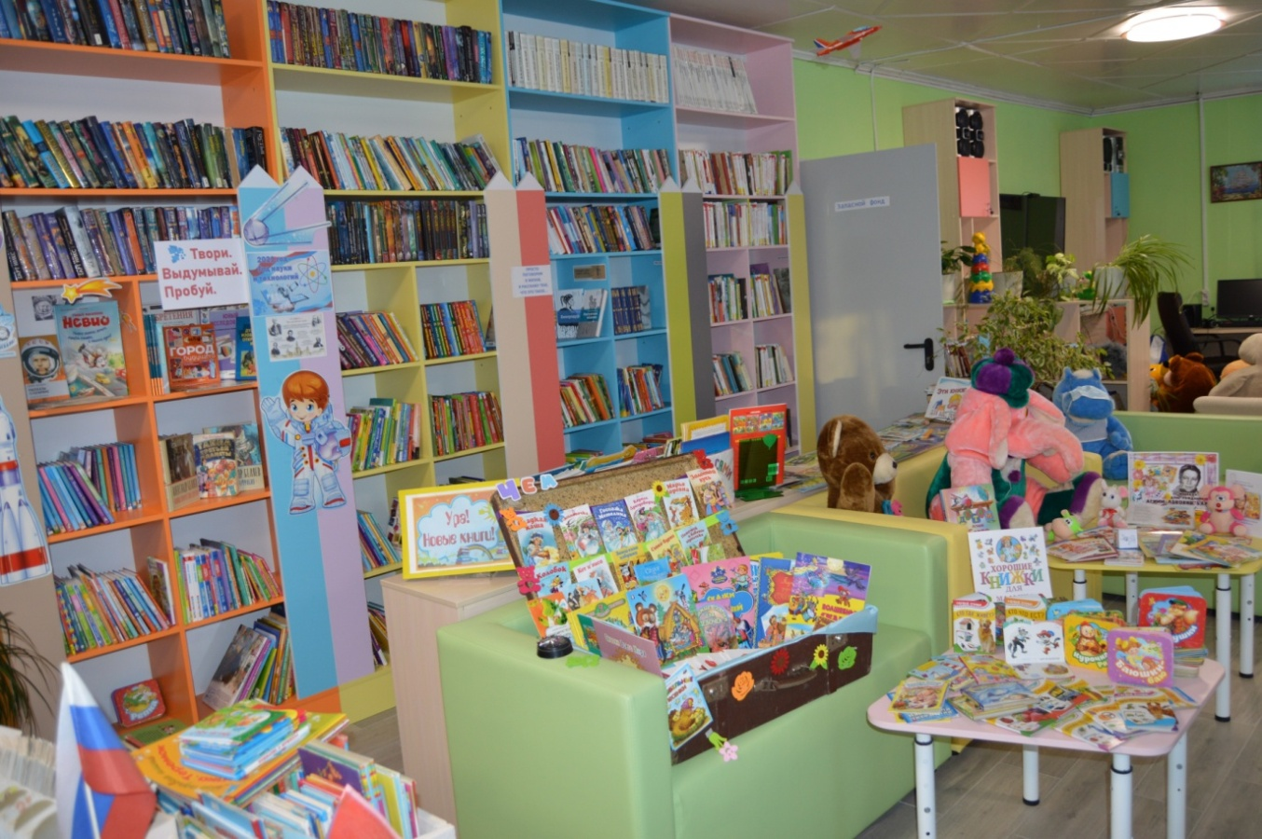
Структура библиотеки: детский и взрослый абонементы

Slide 12
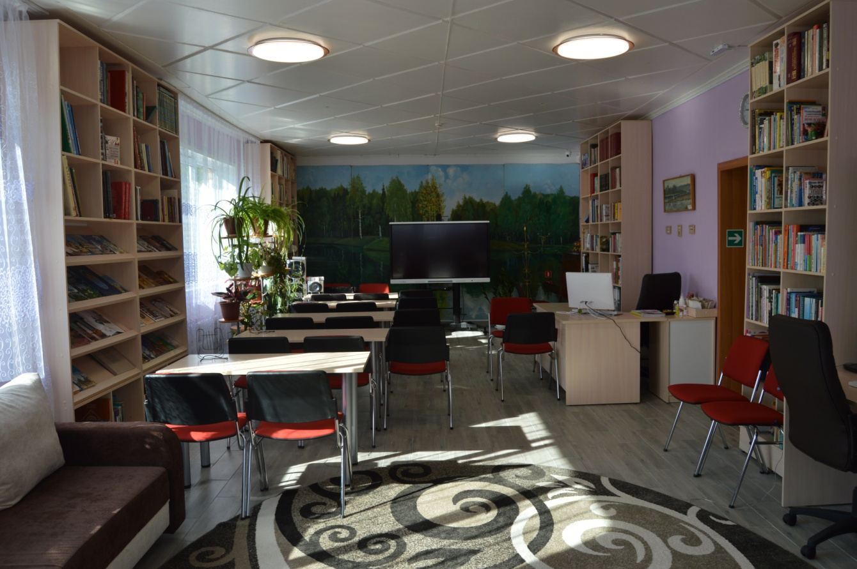
Структура библиотеки: читальный зал и IT- зона

Slide 13
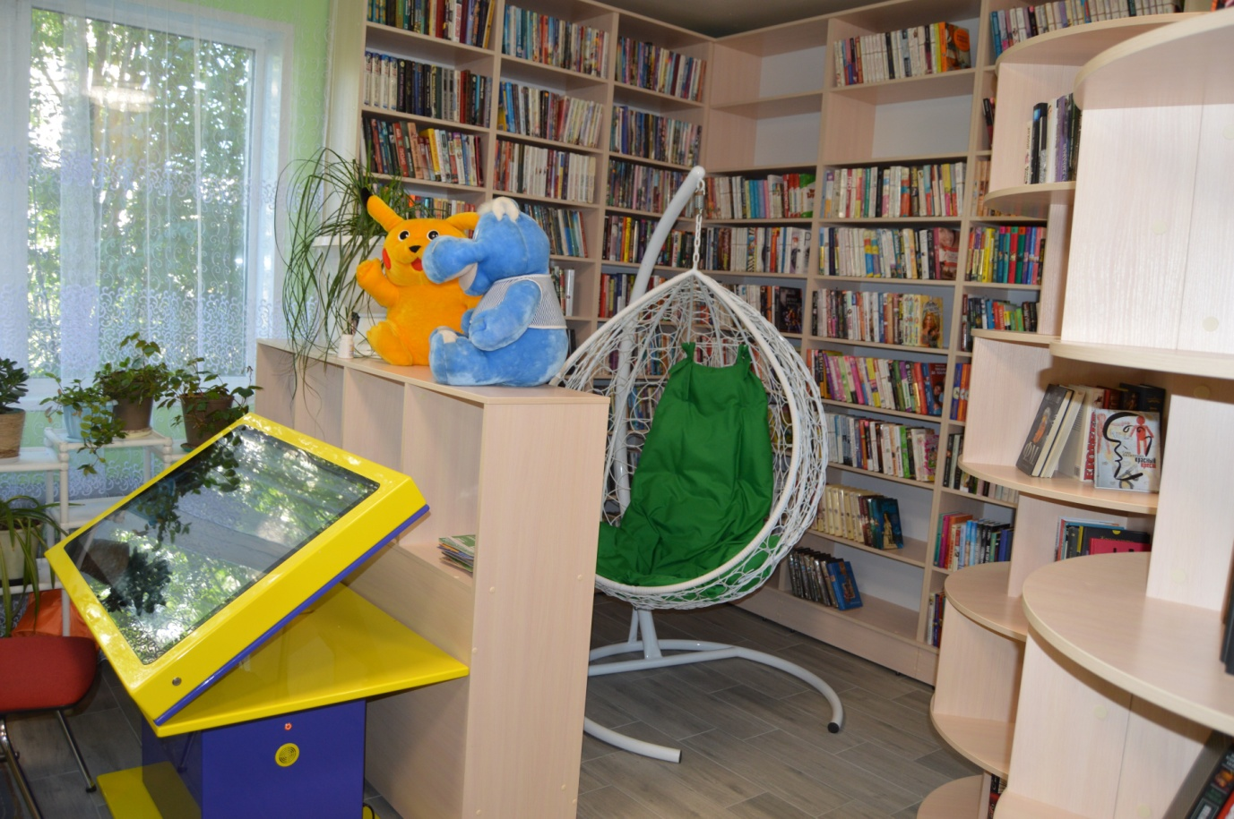
Структура библиотеки: игровая – зона и зона отдыха

Slide 14
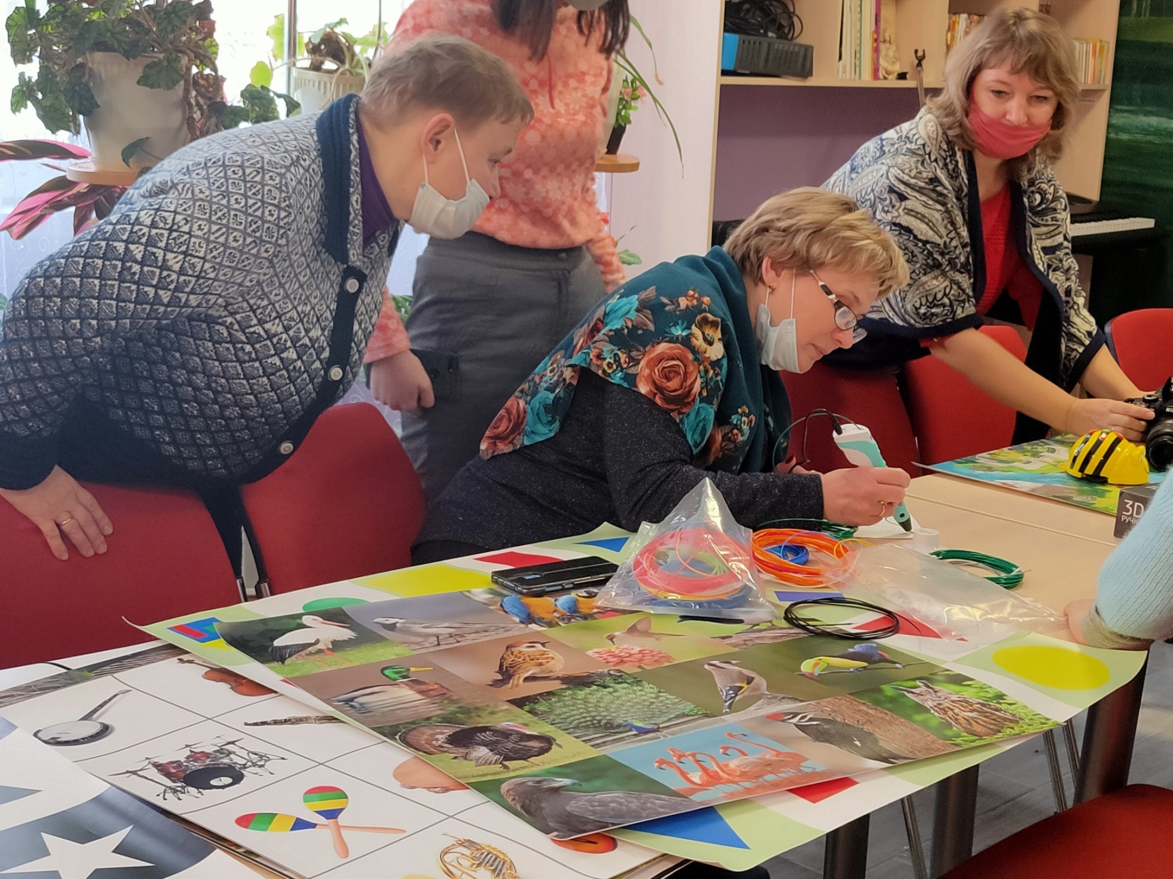

Slide 15
После посещения библиотеки педагоги разработали и внесли в свои планы работы мероприятия по использованию возможностей модельной библиотеки поселка Безбожник для расширения информационно-образовательного пространства обучающихся школы

Slide 16
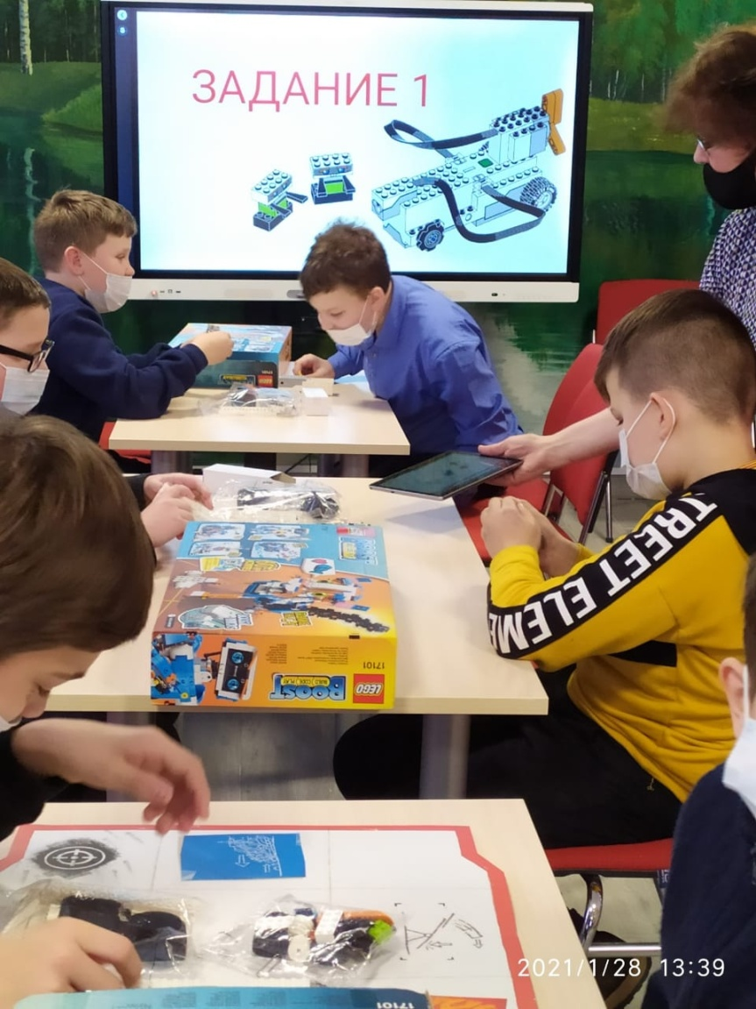
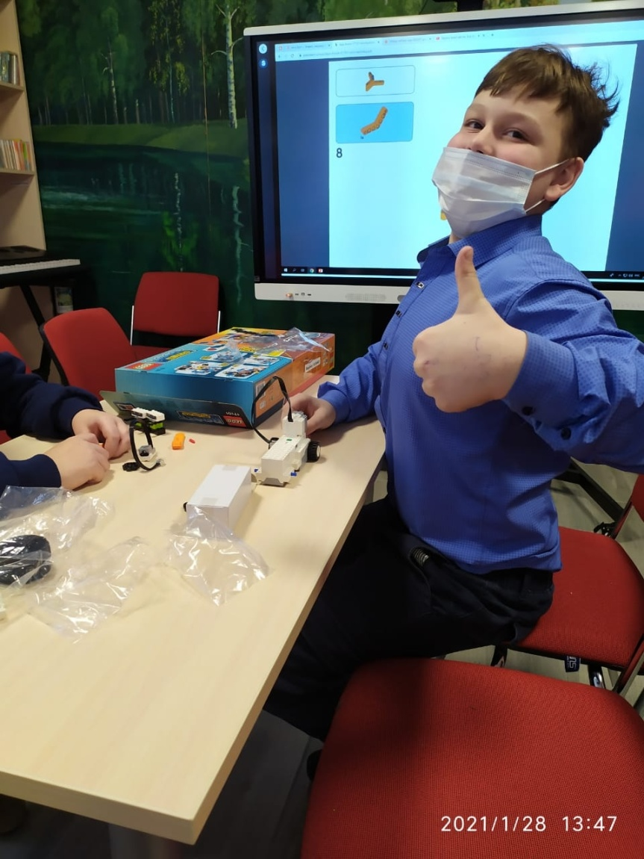
Классный час в 6 классе «Знакомство с робототехникой»
Учитель: Шелгунова В.Ю.

Slide 17
Урок – экскурсия по ИЗО в 7 классе «Знакомство с работами местного художника Сергея Дядькина»
Учитель: Дементьева О.В.

Slide 18
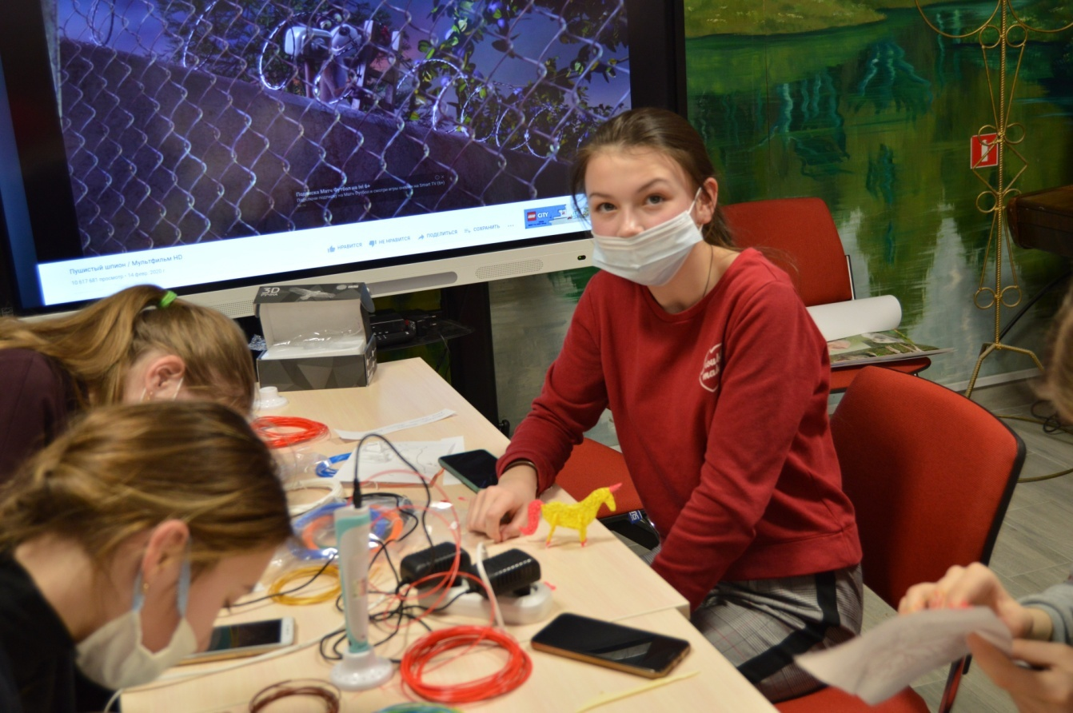
Классный час в 7 классе, посвящённый году науки и технологии
Учитель: Гусева Л.В.

Slide 19
Классный час в 1 классе «Давайте познакомимся….»
Учитель: Ренжина Т.А.

Slide 20
Урок технологии в 1 классе «Создай открытку…
Светлый праздник!»
Учитель: Ренжина Т.А.

Slide 21
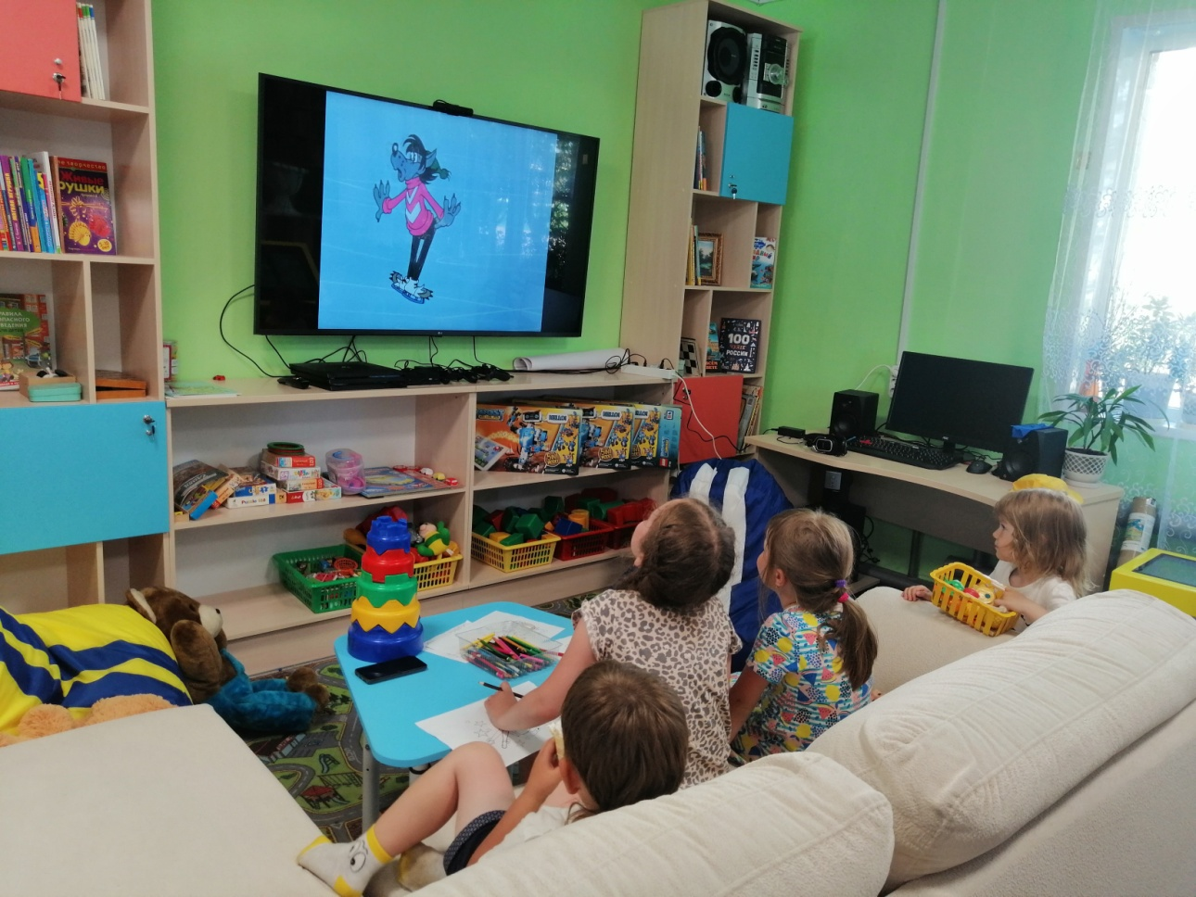
Начальная школа: «Выходной в библиотеке…»
Учителя: Коробейникова Е.Л., Полушина Л.И., Попова Е.В.

Slide 22
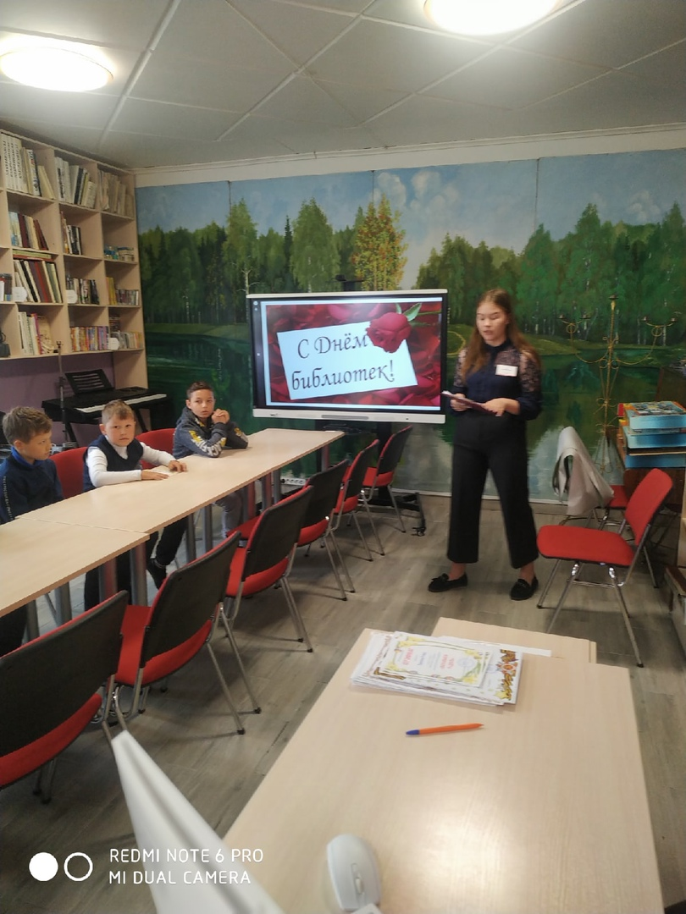
Социальная практика в 10 классе – «День дублёра» (27.05.2021)
Учитель: Верягина Д.М.

Slide 23
Открытие Центра «Точка роста» (01.09.2021)

Slide 24
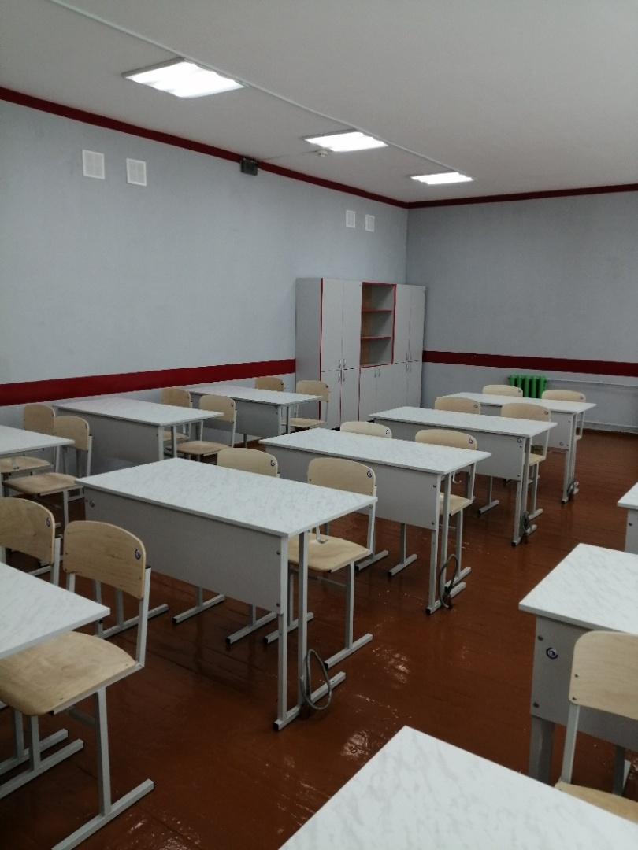
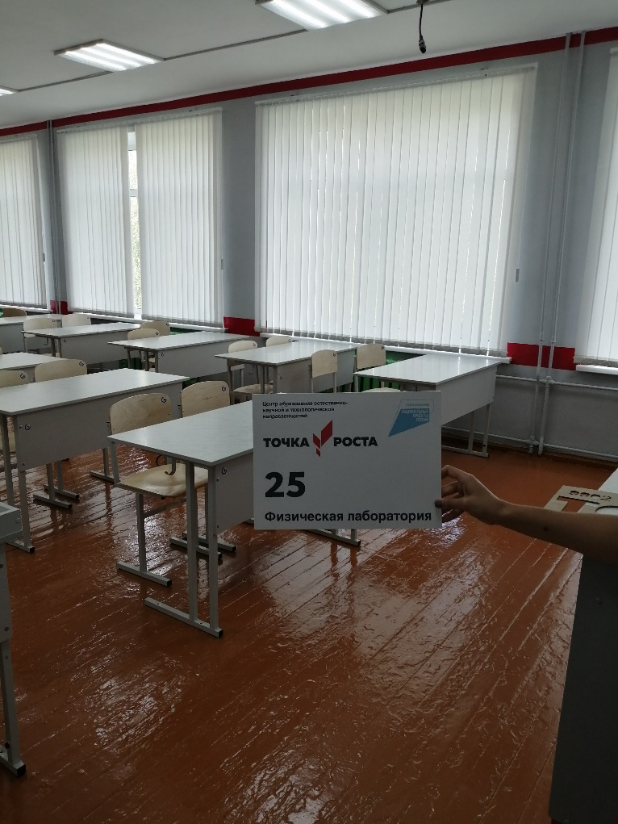

Slide 25
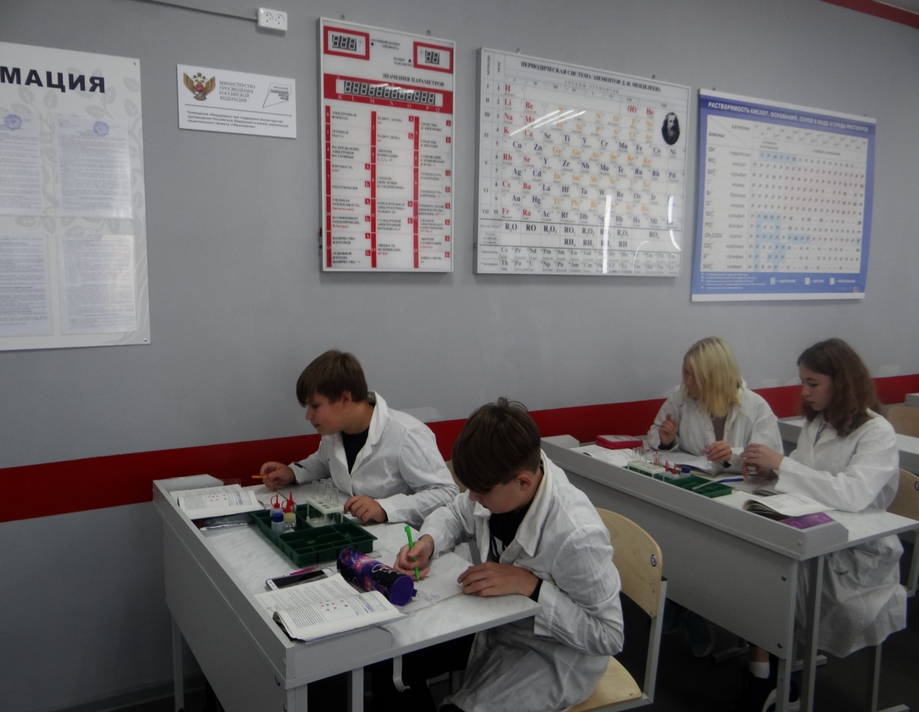

Slide 26
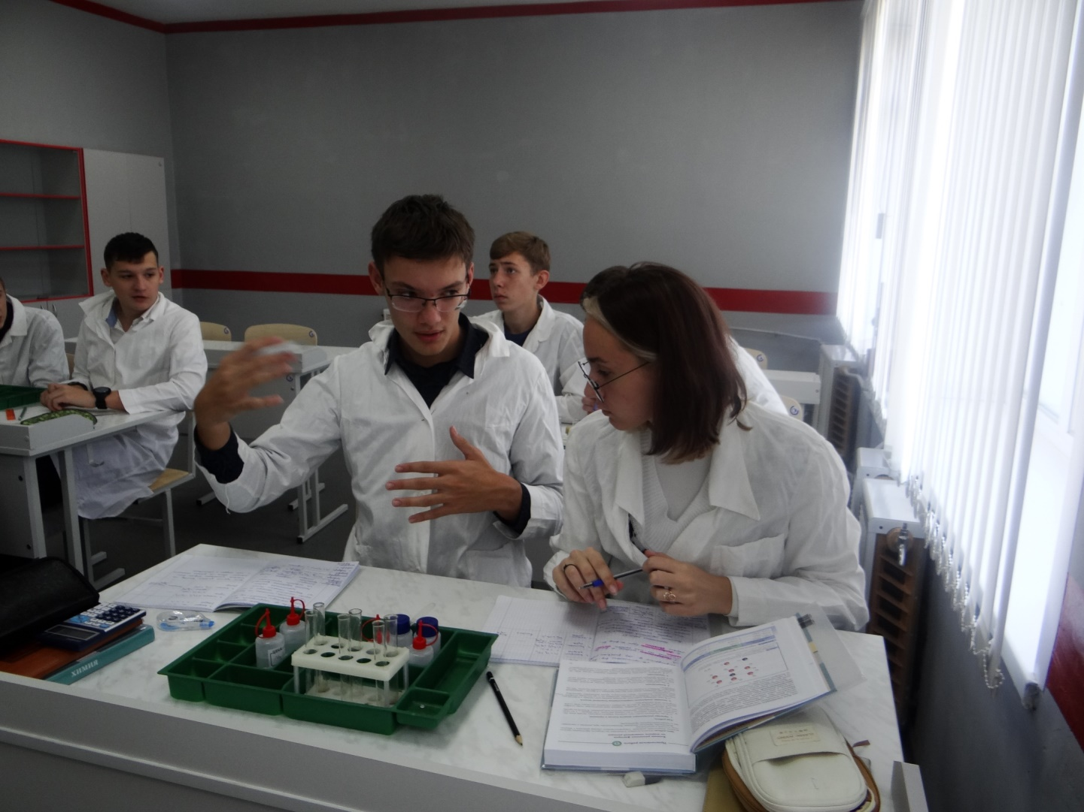

Slide 28
Спасибо за внимание!

